Slide 1
12. Analýza rozptylu
Parametrická analýza rozptylu
Post hoc testy
Kruskal-Wallisův test

Slide 2
Shrnutí statistických testů
Typ srovnání | Nulová hypotéza | Parametrický test | Neparametrický test
1 skupina dat vs. etalon | Střední hodnota je rovna hodnotě etalonu. | jednovýběrový t-test | Wilcoxonův test; znaménkový test
2 skupiny dat nepárově | Obě skupiny hodnot pochází ze stejného rozdělení. | nepárový t-test | Mann-Whitneyův test
2 skupiny dat párově | Zkoumaný efekt mezi páry hodnot je nulový. | Párový t-test | Wilcoxonův test; znaménkový test
shoda rozdělení | rozdělení dat ve skupině odpovídá teoretickému (vybranému) rozdělení. | Shapiro-Wilkův test; Kolmogorovův-Smirnovův test; Lilieforsův test | χ2 test, test dobré shody
homoskedasticita (shoda rozptylů) | rozptyl obou (všech) skupin je shodný. | Levenův test
více skupin nepárově | Zkoumaný efekt mezi skupinami hodnot je nulový. | ANOVA | Kruskal- Wallisův test
korelace | Neexistuje (příčinná, důsledková) vazba mezi skupinami hodnot. | Pearsonův koeficient | Spearmanův koeficient; Kendallův koeficient

Slide 3
Shrnutí statistických testů
ANO
log
arcsin
Jsou data normálně rozdělená?
NE
Lze použít transformaci?
NE
ANO
Kolomogorovův-Smirnovův test
Shapiro-Wilkův test
Kolik je skupin?
Parametrické testy
Kolik je skupin?
2
více
2
více
1
1
Jsou data párová?
Jsou data párová?
Jsou data párová?
Jsou data párová?
ANO
NE
ANO
NE
ANO
NE
ANO
NE
Co chci spočítat?
Co chci spočítat?
Co chci spočítat?
Co chci spočítat?
Co chci spočítat?
Co chci spočítat?
Co chci spočítat?
Co chci spočítat?
Co chci spočítat?
Co chci spočítat?
test shody
test shody
test shody
test shody
test shody
Levenův test
korelaci
korelaci
test shody
korelaci
korelaci
korelaci
Mají sku- piny stejný rozptyl?
korelaci
Mají sku- piny stejný rozptyl?
korelaci
korelaci
test shody
test shody
korelaci
korelaci
F test
ANO
NE
ANO
NE
Nelze spočítat
Jedno-výběro-vý t-test
Pearso-nův kor. koef.
Párový t-test
Nelze spočítat
Dvouvý běrový t-test
Mann- Whitney U-test
Sada Pears.
kor. koef.
ANOVA
Kruskal-Wallisův
test
Nelze spočítat
Wilco-xonův
test
Spear-manův/ Kendallův k. k.
Wilco-xonův test
Nelze spočítat
Mann-Whitney U-test
Nelze spočítat
Kuskal-Wallisův test
Nelze spočítat

Slide 4
Anotace
t-test slouží pro porovnání průměrů spojité proměnné ve dvou (diskrétních) skupinách.
Analýza rozptylu (ANOVA) umožňuje totéž porovnání provést pro větší počet (diskrétních) skupin.
Korelační analýza je využívána pro vyhodnocení míry vztahu dvou spojitých proměnných.
Regresní analýza vytváří model vztahu dvou nebo více proměnných, tedy jakým způsobem jedna proměnná (vysvětlovaná) závisí na jiných proměnných (prediktorech).
Regresní analýza je obdobně jako ANOVA nástrojem pro vysvětlení variability hodnocené proměnné.
Existují rovněž neparametrické varianty t-testu a ANOVy.

Slide 5
Analýza rozptylu - ANOVA
Zobecnění dvouvýběrového t-testu
ANOVA je základním nástrojem pro analýzu rozdílů mezi průměry v několika skupinách
H₀: všechny střední hodnoty jsou stejné H_{A}: alespoň jedna dvojice středních hodnot se liší
Předpoklady: normální rozložení ve skupinách, nezávislost skupin, shoda rozptylů (Levenův či Bartlettův test)
Pokud H₀ zamítáme na hl. význ. α → nás zajímá, která dvojice středních hodnot se od sebe liší
metody mnohonásobného testování (tzv. post hoc testy), např. Scheffého, Tukeyova metoda

Slide 6
Anotace
Základní myšlenka, na níž je ANOVA založena, je rozdělení celkové variability v datech (neznámé, dané pouze náhodným rozložením) na část systematickou (spjatou s kategoriemi pacientů, vysvětlená variabilita) a část náhodnou. Pokud systematická, tedy nenáhodná a vysvětlitelná část variability převažuje, považujeme daný kategoriální faktor za významný pro vysvětlení variability dat.
Analýza rozptylu vyhodnocuje pouze celkový vliv faktoru na variabilitu, v případě analýzy jednotlivých kategorií je třeba využít tzv. post-hoc testy

Slide 7
Analýza rozptylu - ANOVA
Základní technika sloužící
k posouzení rozdílů mezi více úrovněmi pokusného zásahu
Koncentrace X1
Koncentrace X2
Koncentrace Xp
Kontrola
Koncentrace X3
..............
Rostoucí koncentrace testované látky / látek
Celkově významné změny v reakci biologického systému
Vzájemné rozdíly účinku jednotlivých dávek
Rozdíly účinku dávek od kontroly

Slide 8
Analýza rozptylu - ANOVA
Významné kroky analýzy, vedoucí k efektivnímu srovnání variant
Koncentrace X1
Koncentrace X2
Koncentrace Xp
Kontrola
Koncentrace X3
..............
Rostoucí koncentrace testované látky / látek
Splnění předpokladů analýzy
Transformace dat
Relevantnost kontroly
(vliv vlastní aplikace látek)
Vhodnost modelu ANOVA pro účely testu
Vlastní srovnání variant
Minimalizace chyb při ověřování hypotéz

Slide 9
Analýza rozptylu - ANOVA
SPLNĚNÍ PŘEDPOKLADŮ ANOVA JE NEZBYTNOU PODMÍNKOU
POUŽITÍ TÉTO TECHNIKY
Předpoklad nezávislosti
opakování experimentu
1.
ANOVA
= parametrická analýza dat
Homogenita rozptylu v rámci pokusných variant
2.
Normalita rozložení
v rámci pokusných variant
3.
ALTERNATIVOU JSOU NEPARAMETRICKÉ METODY

Slide 10
Analýza rozptylu - ANOVA
Předpoklady analýzy rozptylu jsou nezbytné pro dosažení síly testu
Symetrické rozložení hodnot a normalita odchylek od hodnoceného modelu ANOVA. Velkou část dat lze adekvátně normalizovat použitím logaritmické transformace. Předpoklad lognormální transformace může pochopitelně být teoreticky vyloučen u mnoha datových souborů obsahujících diskrétní parametry, kde je indikována vhodnost jiného typu transformace. U asymetricky rozložených a u diskrétních dat je nutné využít neparametrické alternativy analýzy rozptylu.
Homogenita rozptylu je nutným předpokladem pro smysluplnost vzájemných srovnání pokusných variant. U testů toxicity by splnění tohoto předpokladu mělo být ověřováno (Bartlettův test), neboť vážné rozdíly (až řádové) v jednotkách testovaného parametru mohou nastat v důsledku inhibice dávkami látky. Nehomogenita rozptylu je často ve vztahu k nenormalitě (asymetrii) dat a lze ji odstranit vhodnou normalizující transformací.
Statistická nezávislost reziduí vyhodnocovaného modelu ANOVA. Pokud odhad a posouzení korelačních vztahů mezi pokusnými variantami není přímo předmětem výzkumu, lze jejich vliv na vyhodnocení odstranit znáhodněním dat v rámci pokusných variant - tedy změnou pořadí v náhodné. Rozsah vlivu těchto autokorelačních vztahů musí být ovšem primárně omezen správností experimentálního uspořádání.
Aditivita jako předpoklad týkající se složitějších experimentálních uspořádání. Exaktní otestování aditivity více pokusných faktorů je procedura poměrně náročná na experimentální design vyvážený co do počtu opakování. Je rovněž obtížné testovat interakci na nestandardních datech, neboť případná transformace může změnit charakter odchylek původních dat od hodnoceného modelu ANOVA.

Slide 11
Analýza rozptylu - ANOVA
Omezení aplikace ANOVA lze řešit
Chybějící data. Vážným problémem jsou chybějící údaje o celé skupině kombinací testovaných látek, například u faktoriálních pokusů, kdy je znemožněno hodnocení experimentu jako celku.
Nehomogenita rozptylu. Velmi častý nedostatek experimentálních dat, často související s nenormalitou rozložení nebo s odlehlými hodnotami.
Různé počty opakování Jde o typický jev pro experimentální datové soubory. Při různých počtech opakování v experimentálních variantách jsou testy ANOVA citlivější na nenormalitu dat. Pokud jsou počty opakování zcela odlišné (až řádové rozdíly), je nutno použít neparametrické techniky nebo analýzu rozptylu nevyvážených pokusů.
Nenormalita dat. I v tomto případě lz situaci upravit vyloučením odlehlých hodnot nebo normalizující transformací.
Neaditivita kombinovaného vlivu více pokusných zásahů. Tuto situaci lze testovat jednak speciálními testy aditivity nebo přímo F testem kontrolujícím významnost vlivu interakce pokusných zásahů. Při významné interakci je nutné prozkoumat především její charakter ve vhodném experimentálním uspořádání.
Odlehlé hodnoty. Ojedinělé odlehlé hodnoty musí být před parametrickou analýzou rozptylu vyloučeny.
Nedostatek nezávislosti mezi rezidui modelu. Jde o závažný nedostatek, zkreslující výsledek F-testu. Velmi často je tato skutečnost důsledkem špatného provedení nebo naplánování experimentu.

Slide 12
Modely analýzy rozptylu
Model I. Pevný model
Model II. Náhodný model
X₀
X₁
X₂
X₃
X₄
A
B
C
D
E
.
.
.
.
.
.
.
.
.
.
.
.
.
.
.
.
.
.
.
.
.
.
.
.
.
.
.
.
.
.
.
.
.
.
.
.
.
.
.
.
.
.
.
.
.
.
.
.
.
.
.
.
.
.
.
.
.
.
.
.
.
.
.
.
.
.
.
.
.
.
.
.
.
.
.
.
.
.
.
.
.
.
.
.
.
.
.
.
.
.
.
.
.
.
.
.
.
.
.
.
Y
Y
.
.
.
.
.
.
.
.
.
.
.
.
.
.
.
.
.
.
.
.
X0
X1
X2
X3
X4
A
B
C
D
E

Slide 13
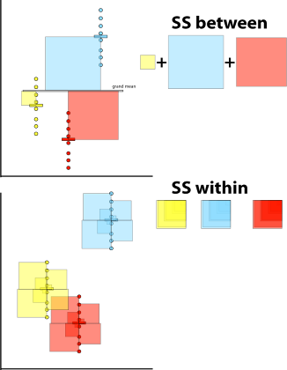
ANOVA – základní výpočet
Základním principem ANOVY je porovnání rozptylu připadajícího na:
Rozdělení dat do skupin (tzv. effect, variance between groups)
Variabilitu objektů uvnitř skupin (tzv. error, variance within groups), předpokládá se, že jde o náhodnou variabilitu (=error)
Variabilita mezi skupinami
Rozptyl je počítán pro celkový průměr (tzv. grand mean) a průměry v jednotlivých skupinách dat
Stupně volnosti jsou odvozeny od počtu skupin (= počet skupin -1)
Výsledný poměr (F) porovnáme s tabulkami F rozložení pro v₁ a v₂ stupňů volnosti
Variabilita uvnitř skupin
Rozptyl je počítán pro průměry jednotlivých skupin a objekty uvnitř příslušných, celková variabilita je pak sečtena pro všechny skupiny
Stupně volnosti jsou odvozeny od počtu hodnot (= počet hodnot - počet skupin)
SS=sum of squares

Slide 14
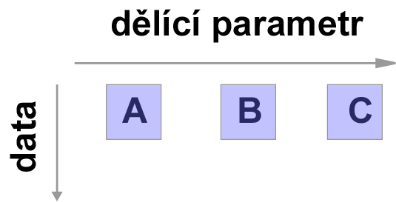
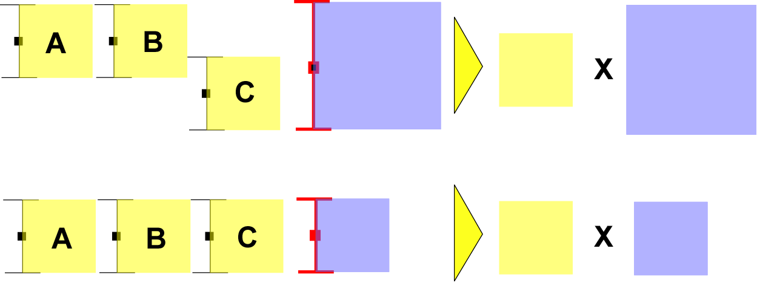
Jednoduchý ANOVA design
Nejjednodušším případem ANOVA designu je rozdělení na skupiny podle jednoho parametru.

Slide 15
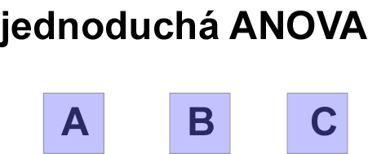
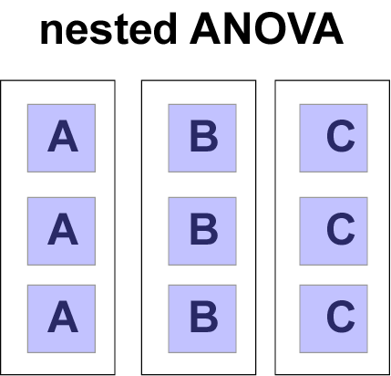
Nested ANOVA (hierarchická ANOVA)
Rozdělení skupin na náhodné podskupiny (např. opakování experimentu), podskupiny jsou vždy v jedné skupině (ne kartézský součin) – v podtatě přidání další (kategoriální) nezávislé proměnné.
Cílem je zjistit, zda data v jedné skupině nejsou pouhou náhodou
Nejprve je testována shoda podskupin v hlavních skupinách,
pokud jsou shodné, je vše v pořádku
pokud nejsou, stále lze zjišťovat, zda se variabilita uvnitř hlavních skupin liší od celkové variability

Slide 16
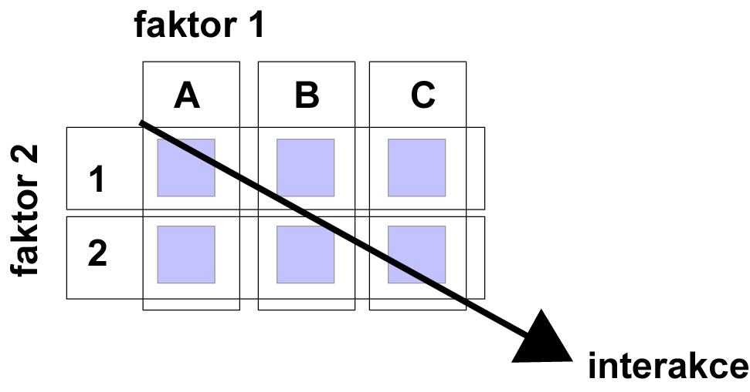
Two way ANOVA
Pro rozdělení do kategorií je zde více parametrů (možné jsou všechny varianty kartézského součinu).
Na rozdíl od nested ANOVY nejde o náhodná opakování experimentu, ale o řízené zásahy (např.vliv pH a koncentrace O₂)
Kromě vlivu hlavních faktorů se uplatňuje i jejich interakce

Slide 17
Modely analýzy rozptylu - základní výstup
Základním výstupem analýzy rozptylu je
Tabulka ANOVA - frakcionace komponent rozptylu
Zdroj rozptylu
St. v.
SS
MS
F
Pok. zásah
(mezi skupinami)
Uvnitř skupin
Celkem
SS_{B}/SS_{T}
MS_{B}/MS_{T}
a -1 SS_{B} SS_{B}/(a -1) MS_{B}/MS_{E}
N - a SS_{E} SS_{E}/(N - a)
N -1 SS_{T}
Kvantifikovaný podíl rozdílu mezi pokusnými zásahy na celkovém rozptylu
Statistická významnost rozdílu

Slide 18
Analýza rozptylu - obecný F test
obecný F test
H₀: m₁ = m₂ = m₃ = .... = m_{p}
Koncentrace X₃
Koncentrace Xp
Koncentrace X₁
Kontrola
Koncentrace X₂
..............
F test: H₀
H₀ platí
H₀ neplatí
Další analýzy
Látka nepůsobí
Látka působí

Slide 19
Analýza rozptylu - Testy kontrastů
ANOVA:H₀ zamítnuta
Testy kontrastů
Koncentrace X₁
Koncentrace X₃
Koncentrace Xp
Plánované
Kontrola
Koncentrace X₂
..........
Neplánované
Pro srovnání variant s kontrolou
Testování kontrastů
"Multiple range testy"
Rozdíly v smysluplných kombinacích ?
Parametrické
Neparametrické

Slide 20
Příklad: Anova - One way
Dávka rostlinného stimulátoru (0, 4, 8, 12 mg/l)
A = 4 ; n = 8
I. ANOVA
Bartlett's test: P = 0,9847
K-S test: P = 0,482 - 0,6525 pro jednotlivé kategorie
Source D. f. SS MS F
Between Groups 3 305,8 101,9 8,56
Within Groups 28 322,2 11,9
Total (corr.) 31 638,0
II. Multiple Range Test
NKS -test
Level Average Homogenous Groups
0 34,8 x
4 41,4 x
12 41,8 x
8 52,6 x

Slide 21
Srovnání variant v testech
Srovnáváni variant po celkovém testu ANOVA
Mnoho existujících algoritmů není vhodných
pro konkrétní případ
Day and Quin
Ecological Monographs,1989
Test
Využití
Poznámka
Testy pro jednoduché kontrasty
Scheffe
Tukey
LSD
Dunnett
Williams
Srovnání s kontrolou
Ex. i modifikace pro různá n.
Bonferroni
Dunn-Sidák
Kramer
ANOVA
testy (F)
Orthogonální kontrasty
Plánovaná srovnání
Testy nevhodné
Ryan Q test
Jednoduché kontrasty
Vyhodnocen jako nejlepší test
Duncan
Student - Newmann-Keuls
Waller-Duncan k ratio

Slide 22
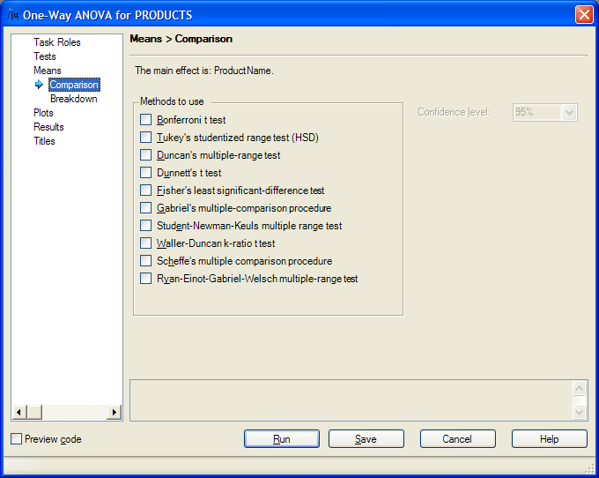
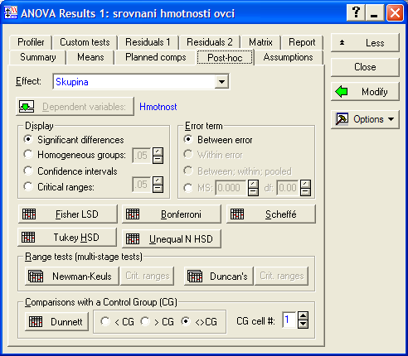
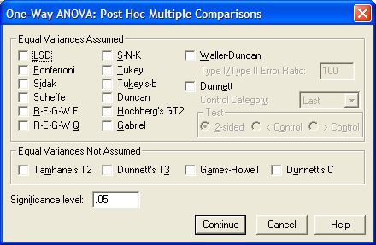
Řada post-hoc testů v různých SW

Slide 23
ANCOVA
Rozšíření ANOVA
Současná analýza kategoriálních a spojitých prediktorů
Testování hypotézy paralelismu regresních vztahů
kategorie
kategorie
Hodnocená proměnná
Hodnocená proměnná
Spojitý prediktor
Spojitý prediktor
Kategorie pacientů (pokusný zásah) neovlivňuje vztah proměnných
Kategorie pacientů (pokusný zásah) ovlivňuje vztah proměnných

